Slide 1
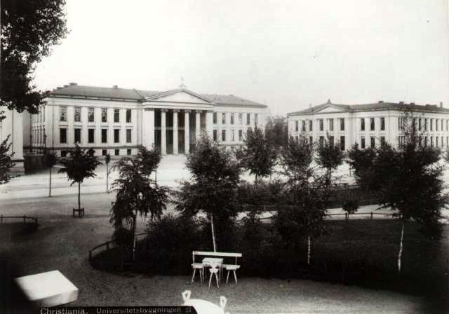
Massevirkningsloven/Guldberg og Waages lov 150 år
Bjørn forteller først hva massevirkningsloven var og er.
Brit forteller om 65 000 kjemiforsøk.
Dere gjør to kjemiforsøk.
Bjørn sier noe om hvem Guldberg og Waage var.
Bjørn Pedersen og Brit Skaugrud
Skolelaboratoriet kjemi, UiO
Notes:
Videnskabs-Selskabet i Christiania, som Det Norske Videnskaps-Akademi den gang het, var delt i to klasser som akademiet er i dag. Den matematisk-naturvitenskapelige klasse hadde bare tre møter i vårsemesteret 1864: på fredag 11. mars, 13. mai og 10. juni. Foredragene ble holdt i et rom bak Gamle festsal som i dag er innredet som en rettsal, men som den gang var et rom brukt til eksamen artium.
Waage var da ansatt på universitetet som bestyrer av Kemisk laboratorium og Guldberg var lærer på Krigsskolen i mekanikk. Bare Waage var medlem av selskabet, men møtene var åpne for alle. (Guldberg ble innvalgt 15.2.1967.) Vi vet hvem tilhørerne var på de første to møtene for det står i møteprotokollen som i dag er i Riksarkivet. På det første møte var det 11 tilhørere, ikke Guldberg og ingen kjemikere.

Slide 2
Massevirkningsloven ble fremlagt i tre utgaver
1864: Tre foredrag holdt i et rom bak Gamle festsal i Urbygningen:
I Studier over Affiniteten av Waage fredag 11. mars.
II Nogle yderligere Forsøg av Waage 13. mai.
III Om Tidens Indflydelse på de chemiske Processer av Guldberg 10. juni.
Foredragene ble publisert året etter under tittelen Studier over Affiniteten.
1867: Études sur les Affinités Chimiques.
Publisert på fransk som et universitetsprogram.
  Flere målinger. Innfører sekundære krefter i form av kryssledd.
1879: Om den chemiske Affinitet.
Foredraget ble publisert både på norsk og tysk.
Her utledes massevirkningslovene på grunnlag av kinetisk modell

Slide 3
Massevirkningsloven fra 1864 var en naturlov, men hva er en naturlov?
En naturlov er en sammenfatning av eksperimentelle målinger i et uttrykk som ikke er utledet fra en teori.
Et klassisk eksempel: gasslovene var opprinnelig naturlover.
  Boyle-Mariottes lov (1662): Produktet av trykket (P) og volumet (V) er konstant ved samme stoffmengde gass (n) og temperatur (T).
  Charles lov (1778) eller Guy-Lussacs lov (1802):
  Volumet av en gass (V) er proporsjonalt med temperaturen (T) ved samme stoffmengde gass (n) og trykk (P).
  Avogadros lov (1811): Volumet av en gass (V) er proporsjonalt med stoffmengde gass (n) ved konstant trykk (P) og temperatur (T).
Før 1850-årene trodde man at molekylene i en gass lå i ro. En modell av en gass hvor molekylene beveget seg raskt ble fremsatt av August Kröning i 1856 og av Rudolf Clausius i 1857. Fra denne modellen beregnet de tilstandsligningen for en idealgass:
PV = nRT (og den forklarer alle de tre gasslovene).
Dette skjedde på den tiden Guldberg og Waage foreslo sin naturlov, massevirkningsloven.
Guldberg prøvde hele livet å utlede en tilstandsligning for faste stoffer og væsker, men lyktes ikke. Det har heller ikke noen andre!

Slide 4
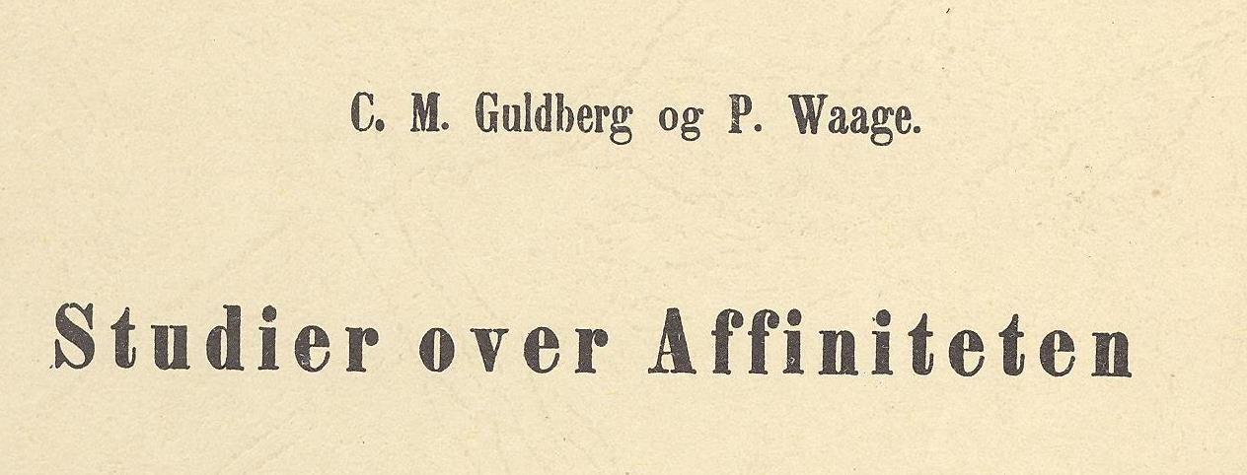
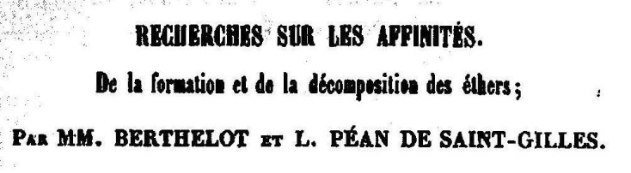
G&W studerte affiniteten
Affinitet, trodde man den gang, skulle være en kraft som bevirket dannelse av en kjemisk forbindelse.
Waage hevder i det første foredraget at denne kraft vil man ikke finne ved elektriske eller termokjemiske metoder. De ville finne lovene for affiniteten ved å måle reaksjonsfarten.
De hadde et meget ambisiøst mål: de ville finne lovene for kjemien slik Newton fant lovene for mekanikken.
G&W var inspirert av den franske kjemikeren Marcellin Berthelots studier av esterreaksjonen publisert i 1862.
Notes:
Begge startet studiene på universitetet i 1854.
Guldberg var da 18 og Waage 21 år.
Cato Maximilian Guldberg var sønn av en prest og vokste opp i Nannestad.
Han gikk på skole i Fredrikstad og Christiania.
Peter Waage var sønn en skipper og bonde på Hidra (en øy utenfor Flekkefjord).
Han gikk på skole i Flekkefjord og Bergen
Waage begynte på medisinerstudiet, men fullførte bare 1. avdeling (kjemi og anatomi) i 1857.
I 1858 vant han kronprinsens gullmedalje for en avhandling i strukturkjemi utlyst av fakultetet.
Han ble stipendiat året etter, og i 1860 reiste han til Robert Bunsen (1911-99) i Heidelberg.
I 1861 kom Waage tilbake og ble ansatt som lektor i kjemi og bestyrer av Kemisk laboratorium.
Guldberg gjennomførte reallærerstudiet og ble cand. real. i 1859.
Han vant kronprinsens gullmedalje i 1858 for en avhandling i ren matematikk.
Han fikk jobb som lærer på Nissen skole og senere på Krigsskolen.
I 1861-62 studerte han i Paris and Zürich for å kvalifisere seg til en stilling i anvendt matematikk/mekanikk på Krigsskolen. Den stillingen fikk han da han kom hjem til Christiania rett før høstsemesteret 1862.
Da startet arbeidet som førte frem til massevirkningsloven.
I 1864 var begge småbarnsforeldre og gift med datter av biskop og statsråd Hans Riddervold (1795-1876) så de var svogere.
Riddervold var biskop og suveren sjef for Kirke- og undervisningsdepartementet 1848-72.
Hans kone (Anna Marie Bull (1803-70)) var Guldbergs tante.

Slide 5
Første utgave av massevirkningsloven
  La oss se på en enkel kjemisk reaksjon som foregår i en løsning eller i en gass i et kar som er lukket så ingen av stoffene slipper ut.
  Reaktantene A og B reagerer med hverandre og gir produktene C og D.
  Reaksjonsligningen er: A + B ➔C + D
  Her er A og B reaktantene, C og D produktene. Men også produktene reagerer og gir reaktantene hevdet Guldberg og Waage (G&W) så reaksjonsligningen bør skrives:
  A + B ⇌ C + D
  Når reaksjonsfarten begge veier er like stor er reaksjonen i likevekt. Det er markert med dobbeltpilen (som G&W ikke brukte). Så likevekten er dynamisk!
  Dette var det først G&W som hevdet: en kjemisk reaksjon går begge veier og kommer til slutt i likevekt. Dessuten: likevekten er dynamisk og ikke statisk.

Slide 6
G&W studerte tre reaksjoner
1. Fast bariumsulfat reagerer med kaliumkarbonat løst i vann og gir løst kaliumsulfat og fast bariumkarbonat. (Både bariumsulfat og bariumkarbonat er tungt løselig i vann.)
2. Kvarts løst i en smelte av natriumkarbonat ved en temperatur over 860 ºC gir en løsning av natriumsilikat.
3. Etanol reagerer med eddiksyre og gir etylacetat og vann.
I reaksjon 3 dannes en ester. Det er i grunnen den eneste av de tre reaksjonene som egner seg.
I dag kan vi skrive reaksjonene (dobbeltpilen viser at reaksjonen går begge veier):
  BaSO₄ + K₂CO₃ ⇌ K₂SO₄ + BaCO₃
  SiO₂ + Na₂CO₃ ⇌ Na₂SiO₃ + CO₂ (smelte > 860 ºC)
  CH₃CH₂OH + CH₃COOH ⇌ CH₃COOCH₂CH₃ +H₂O
  etanol eddiksyre etylacetat vann

Slide 7
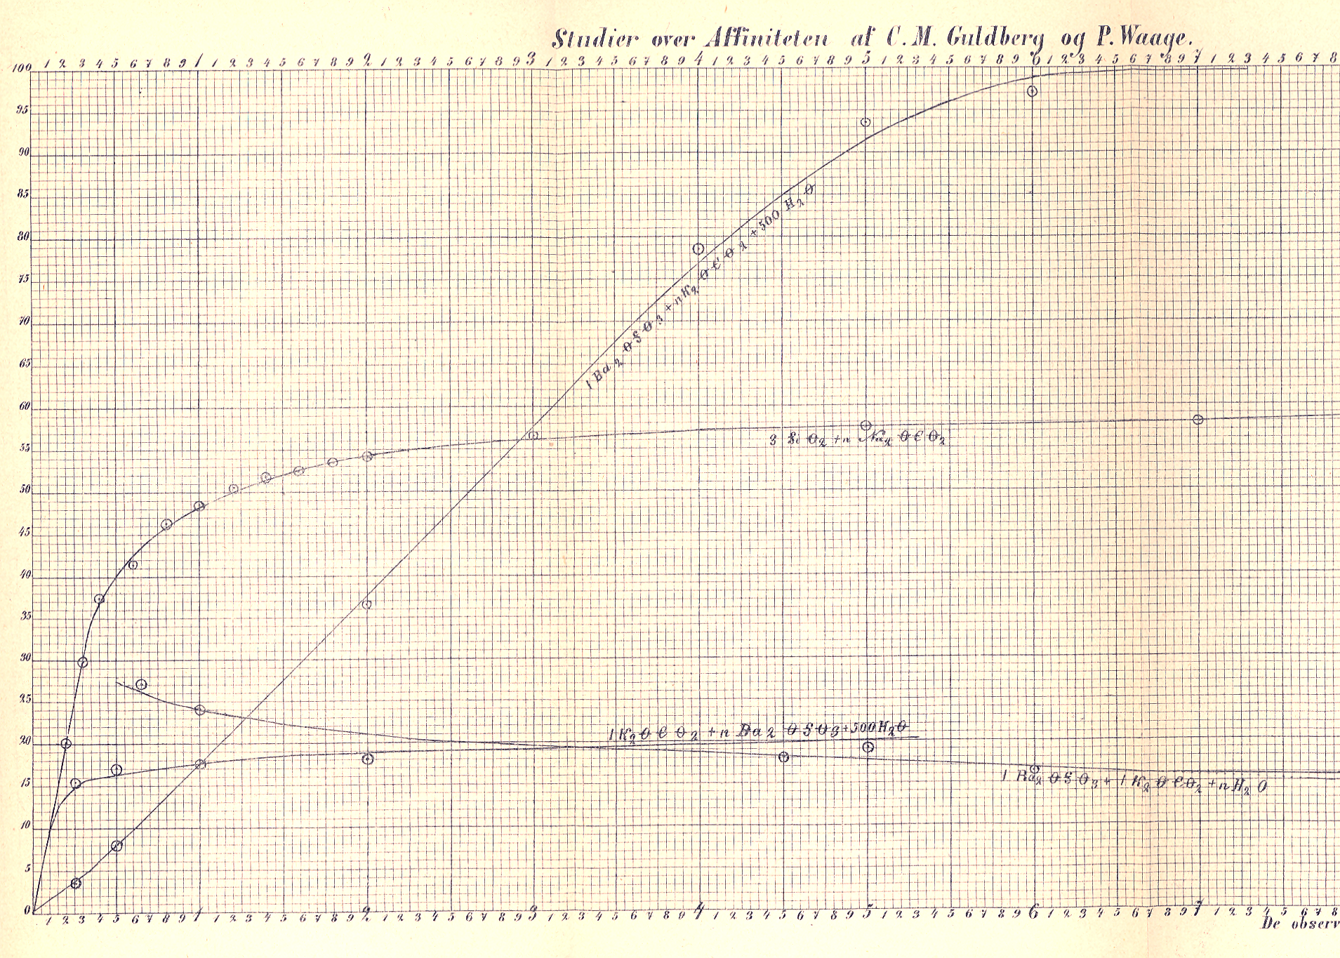
Slik presenterte de sine data
I foredragene viste de sine data i form av tre grafer kalt Plan, I, II og III.
Her er vist Plan II med data for de to reaksjonene G&W selv studerte.
Punktene med ring omkring er målinger og kurvene er beregnet.
Som vi ser er overensstemmelsen god.

Slide 8

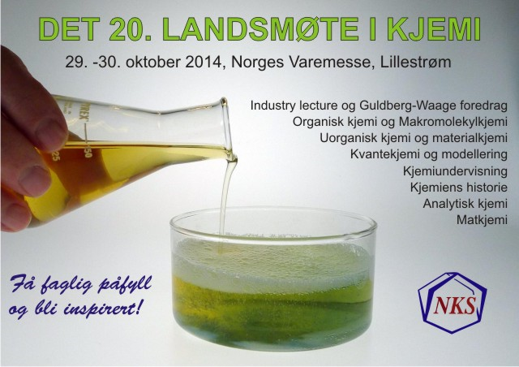
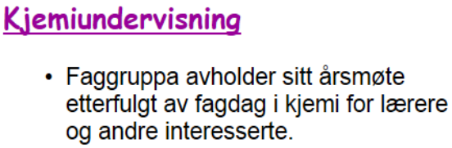
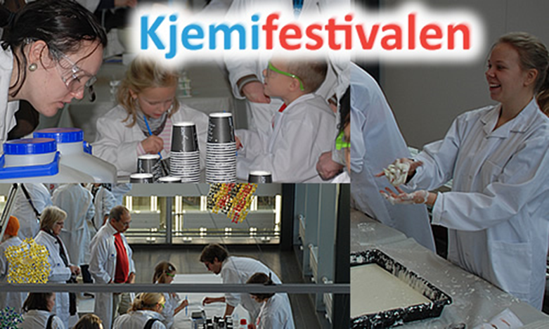

kjemi.no
Det er mulig å melde seg på helt fram til landsmøtet starter den 29.oktober, men dersom du ønsker lunsj og/eller festmiddag må du melde deg på innen 17.oktober.
Lørdag 8.11 og søndag 9.11
lørdag 15.11 og søndag 16.11
  •- Kjemishow
  •- Kjemitorg med ulike aktiviteter
  •- Iskremfabrikk!
  •- Fjernstyrt mikroskop
Teknisk museum i Oslo

Slide 9

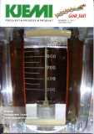
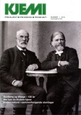
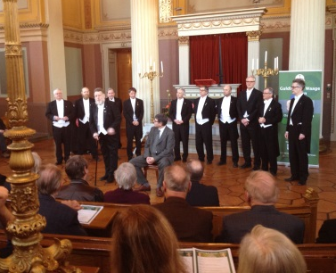
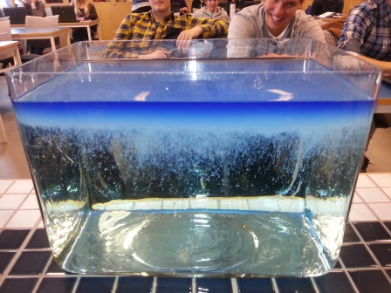
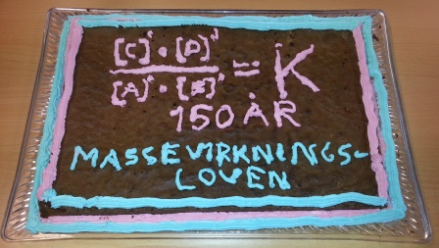
To skoleforsøk
Seks artikler
Guldberg-Waage-dagen
11. mars 2014
Fra Festmøte, Gamle festsal, UiO
Feiring av dagen ved Røros videregående skole, Foto: Thomas Engåvoll

Slide 10
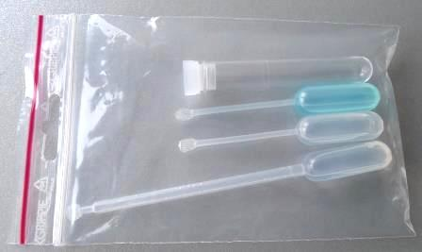
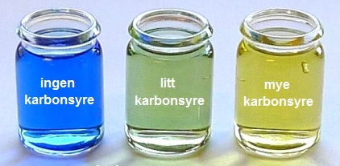
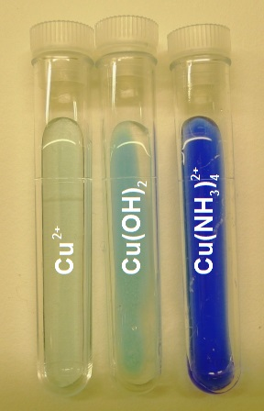
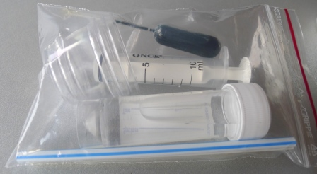
To kjemiforsøk til skolene
Jubileumsforsøk med kobberioner
Jubileumsforsøk med karbondioksid

Slide 11
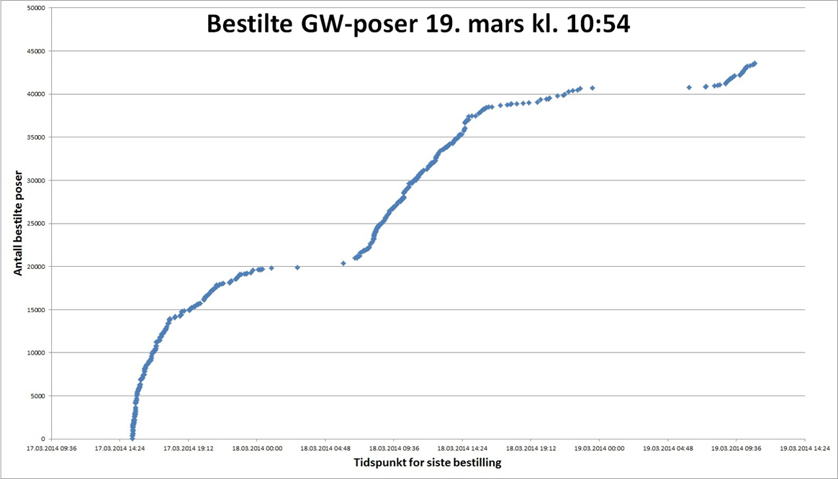
kl. 15
kl. 24
kl. 06
40 000
kl. 16
kl. 15
kl. 24
kl. 05
10 000

Slide 12
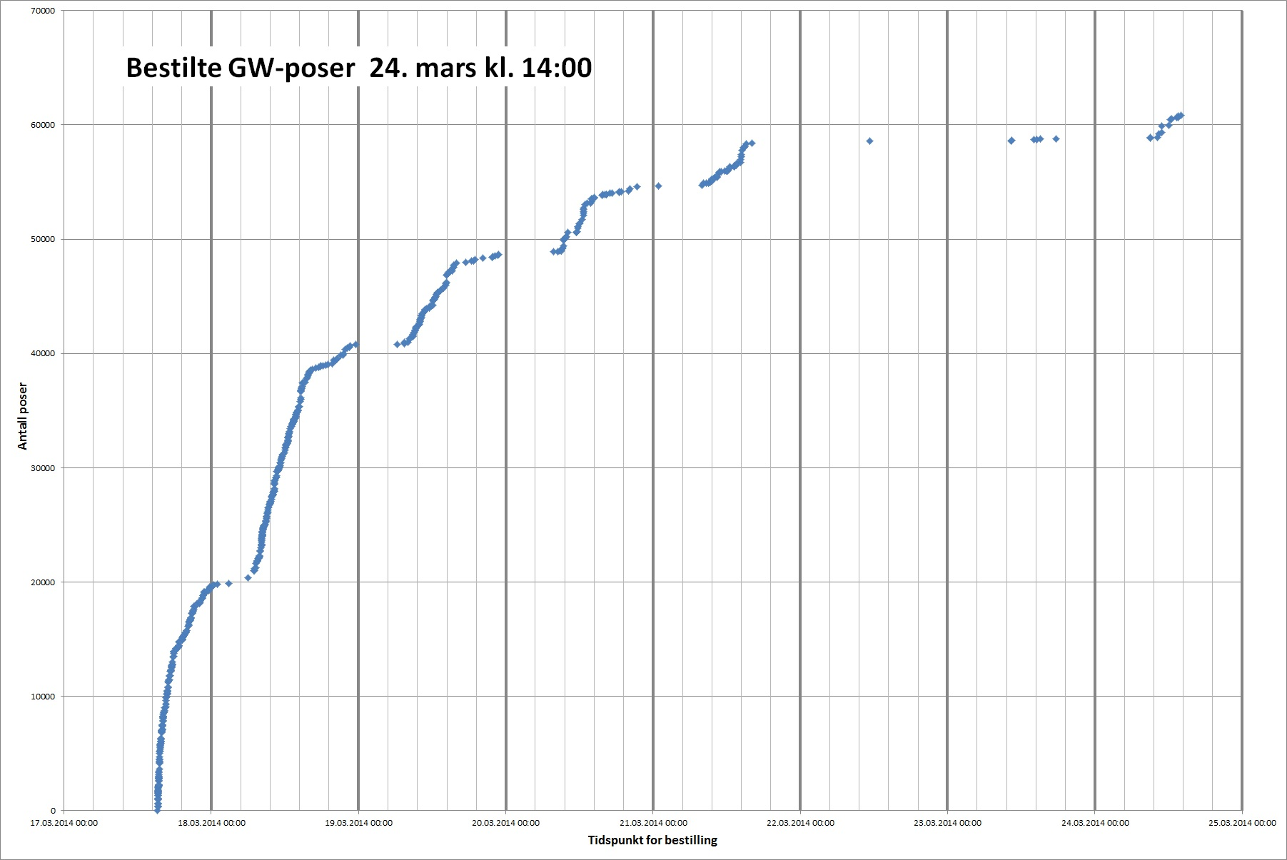
mandag
tirsdag
onsdag
torsdag
fredag
lørdag
søndag
mandag

Slide 13
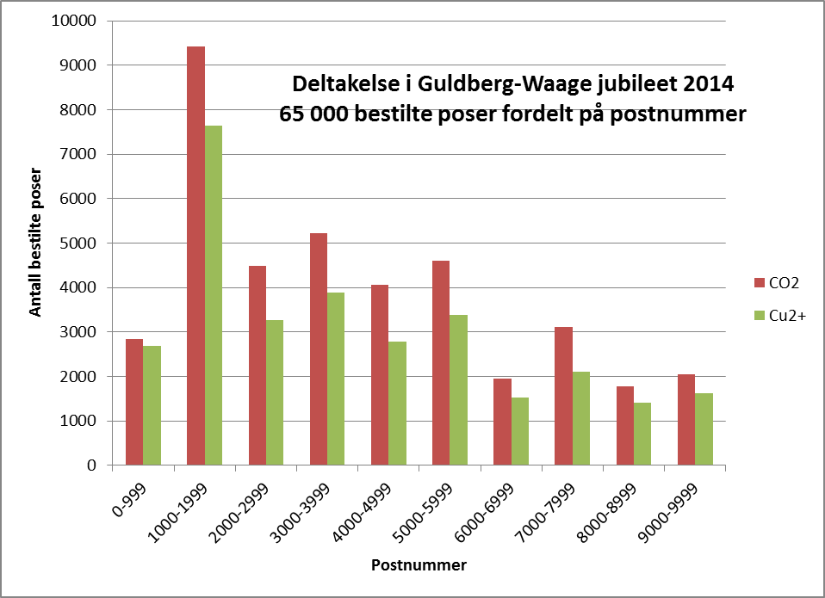

Slide 14
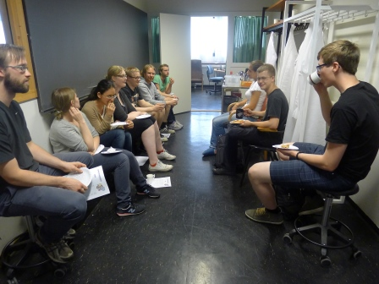
Sommerfabrikk
15 studenter
kl. 08:00 – kl. 16:00
mandag-fredag
pauser
2 x 10 minutter
30 minutter lunsj
3 uker og 3 dager

Slide 15
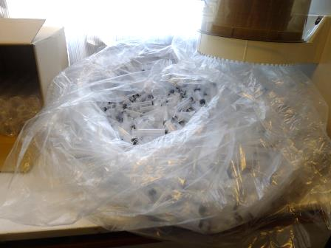
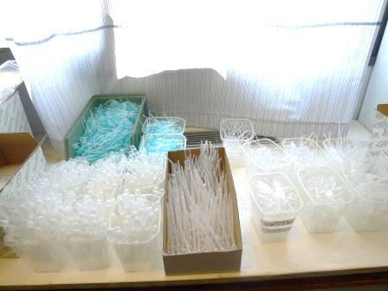
65 000 kjemiforsøk
425 000 små enheter
skulle pakkes ut og fordeles i 65 000 poser

Slide 16
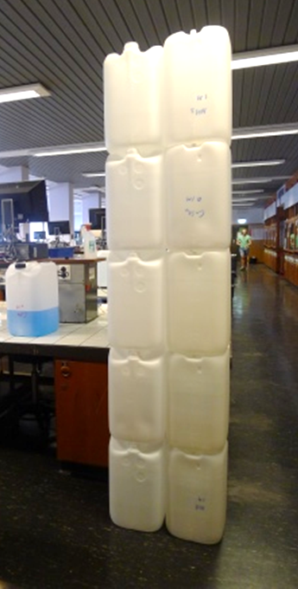
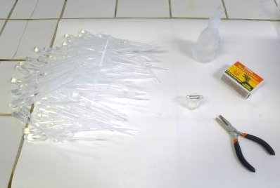
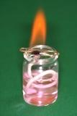
Fire forskjellige løsninger
425 liter løsning i
120 000 dråpetellere
25 liters kanner

Slide 17
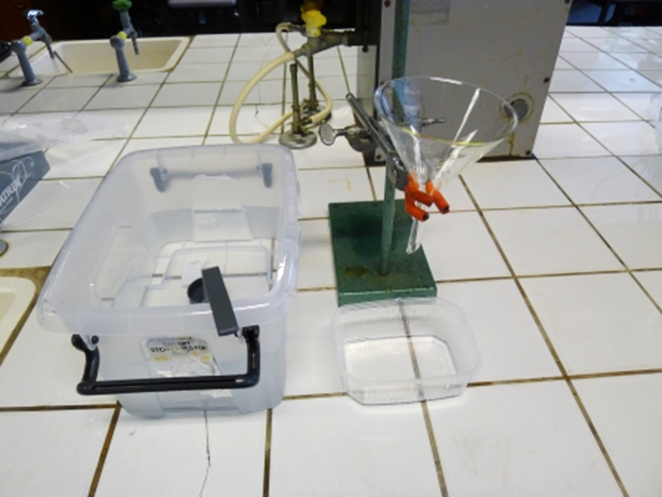
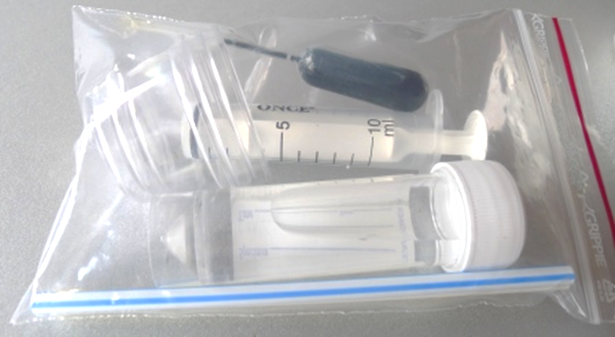
Rent vann til alle
925 liter vann i
37 000 beholdere

Slide 18
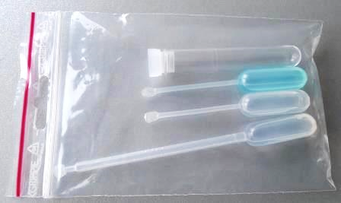
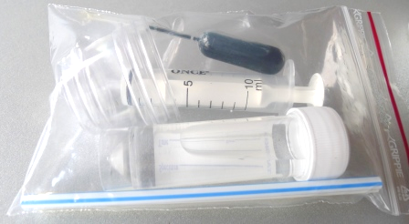
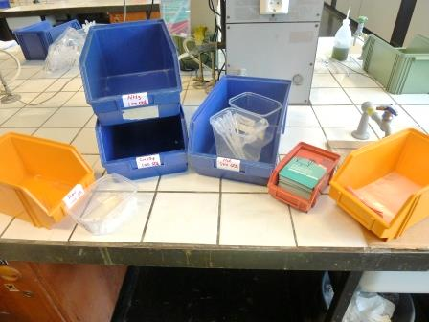
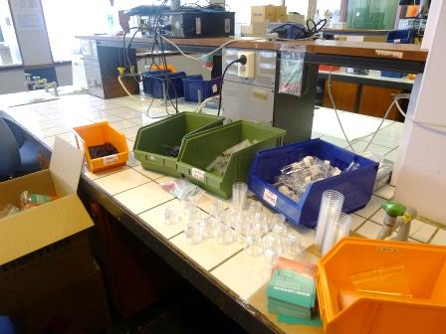
To forskjellige pakkestasjoner

Slide 19
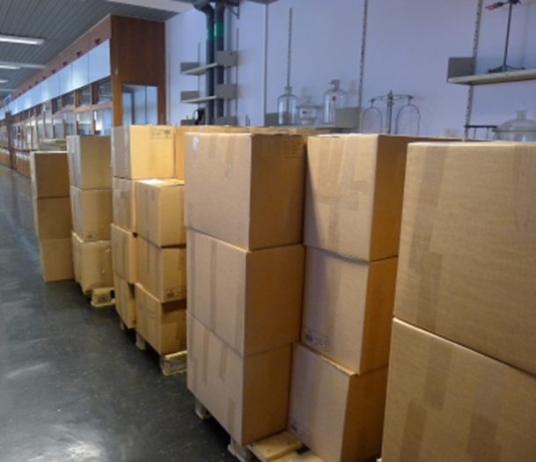
Esker klare til utsendelse
700 esker
to forskjellige poser
forskjellig antall poser

Slide 20
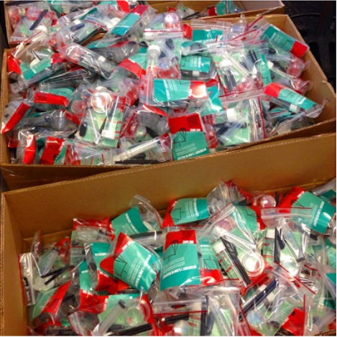
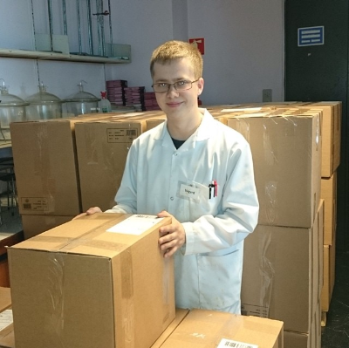
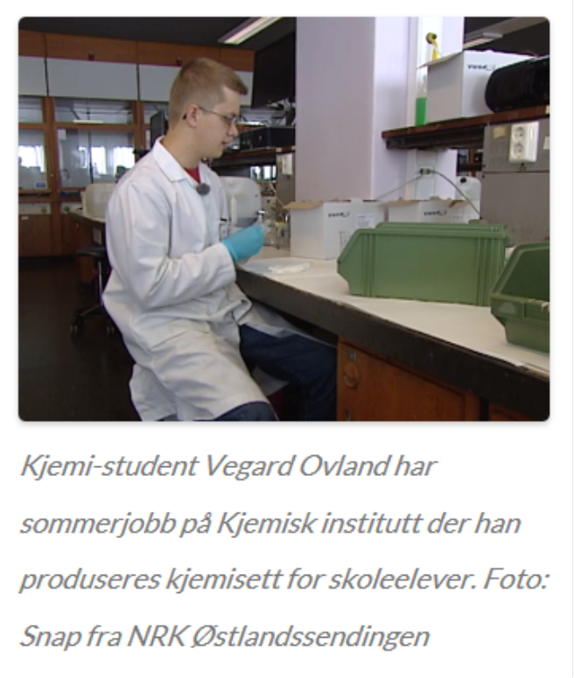
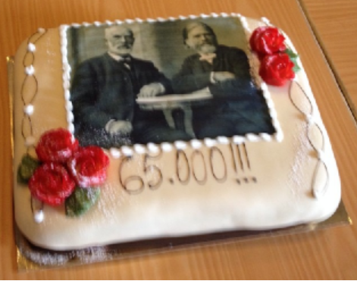
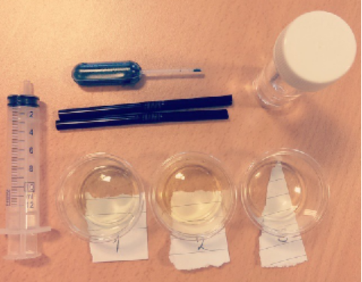
Instagram #gwkjemi
Siste kjemisett til skoler i hele Norge. Takk til alle sommerjobbende studenter. #gwkjemi
Tre tonn kjemiposer er under produksjon! #gwkjemi
GW kake. Feiring av nådd produksjonsmål. 65 tusen kjemisett sendt. #gwkjemi
Jubileumsforsøk med karbondioksid 😊 #gwkjemi

Slide 21
Jubileumsforsøk med kobberioner
dråpeteller med 1,7 % kobbersulfatløsning
dråpeteller med tynn stilk med ammoniakkløsning
dråpeteller med tykk stilk med saltsyre
rør med propp
Ta ca. 1 mL kobbersulfatløsning i røret.
Tilsett ammoniakkløsning dråpevis til det
dannes et lyseblått bunnfall.
Tilsett mer ammoniakkløsning dråpevis, til
bunnfallet løses og det dannes en mørkeblå løsning.
Likevekten kan skyves tilbake ved å tilsette saltsyre (dråpevis) som fjerner NH₃ fra komplekset ved at det dannes ammoniumioner. Det dannes lyseblått bunnfall igjen fordi løsningen fremdeles er basisk. Ved tilsetting av enda mer saltsyre, løses bunnfallet igjen fordi løsningen nøytraliseres. Løsningen blir igjen lyseblå og det går an å starte på 1. igjen. Løsningen blir lysere for hver «runde».

Slide 22
Jubileumsforsøk med karbondioksid
3 plastskåler
10 mL sprøyte
2 sugerør
BTB-løsning
helt rent vann
1. Tøm 3 mL vann i en plastskål (skål 1) og 6 mL i en annen (skål 2). Tilsett 2 dråper BTB til skål 1 og 4 dråper til skål 2. Tilsett litt mer BTB hvis fargen ikke er tydelig, dobbelt så mye i skål 2 som i skål 1.
2. Skål 1 skal du la stå som kontroll.
3. Blås med sugerøret ned i skål 2 til du får en tydelig fargeforandring.
4. Du skal fjerne oppløst gassen med «koking» ved lavt trykk ved hjelp av sprøyten.
a) Sug opp 3 mL av løsningen i skål 2.
b) Sett en finger foran åpningen og trekk stempelet ut så langt du kan uten å trekke det helt ut av sprøyten. Med fingeren foran åpningen og stempelet fremdeles uttrukket, rister du kraftig. Hold sprøyten med åpningen opp. Ta vekk fingeren fra åpningen så luft slipper inn. Skyv så all luft ut av sprøyten. Det er ikke nødvendig at vannet koker, men det er viktig å riste godt.
c) Gjenta b) minst ti ganger
5. Tøm innholdet i sprøyten i den tomme plastskålen (skål 3).
6. Beskriv fargene i de tre skålene og noter.
Mer moro med kjemi

Slide 23
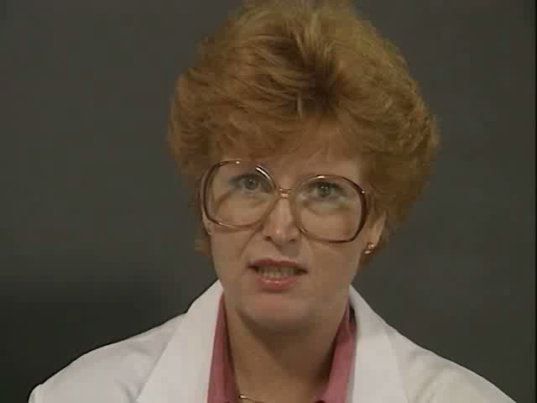
“Peter Waage” foreleser

Slide 24
Om Guldberg og Waage frem til 1864
Begge startet studiene på universitetet i Christiania i august 1854 med 99 andre russ.
  Cato Maximilian Guldberg var 18 år og Peter Waage var 21 år.
  Cato var sønn av en prest og vokste opp i Nannestad.
  Han gikk på skole i Fredrikstad og Christiania.
  Peter var sønn en skipper og bonde på Hidra (øy utenfor Flekkefjord).
  Han gikk på skole i Flekkefjord og Bergen.
Guldberg gjennomførte reallærerstudiet og ble cand. real. i 1859.
  Han vant kronprinsens gullmedalje i 1858 for en avhandling i ren matematikk.
  Han fikk jobb som lærer på Nissen skole og senere på Krigsskolen.
  I 1861-62 studerte han i Paris and Zürich for å kvalifisere seg til en stilling i anvendt matematikk/mekanikk på Krigsskolen. Den stillingen fikk han da han kom hjem til Christiania rett før høstsemesteret 1862.
Waage begynte på medisinerstudiet, men fullførte bare 1. avdeling (kjemi og anatomi) i 1857.
  I 1858 vant han kronprinsens gullmedalje for en avhandling i strukturkjemi.
  Han ble stipendiat året etter, og i 1860 reiste han til Robert Bunsen (1911-99) i Heidelberg.
  I 1861 kom Waage tilbake og ble ansatt som lektor i kjemi og bestyrer av Kemisk laboratorium ved universitetet.
Arbeidet som førte frem til massevirkningsloven startet i 1862 da Guldberg kom hjem.
G&W var svogere og småbarnsfedre I 1864. Begge var gift med en datter av Hans Riddervold (1795-1876) og Anna Marie Bull (1803-70) som var Catos tante.
  Riddervold var biskop og suveren sjef for Kirke- og undervisningsdepartementet i 24 år fra 1848 til 1872.
Notes:
Peter var gift med Johanne Christiane (1838-69), og de hadde datteren Regine 8 måneder. På nyttårsaften 1864 fikk de sønnen Hans. Cato var gift med Bodil Mathea (1830-1905), og de hadde datteren Cathrina 8 måneder. De bodde i Munkedammen 48 c. 10.5.1864 fikk de datteren Marie Sofie. Cathrine døde 12.4 1865.
Peter Waage ble foreslått som bilde på et fly hos Norwegian for to år siden. Han kom på 3.plass, men ble tatt ut da han ikke var født i Stavanger eller langt unna. I stedet ble Aril Edvardsen valgt. Han er fra Kvinnesdal som legger lenger unna enn Hidra/Flekkefjord.

Slide 25
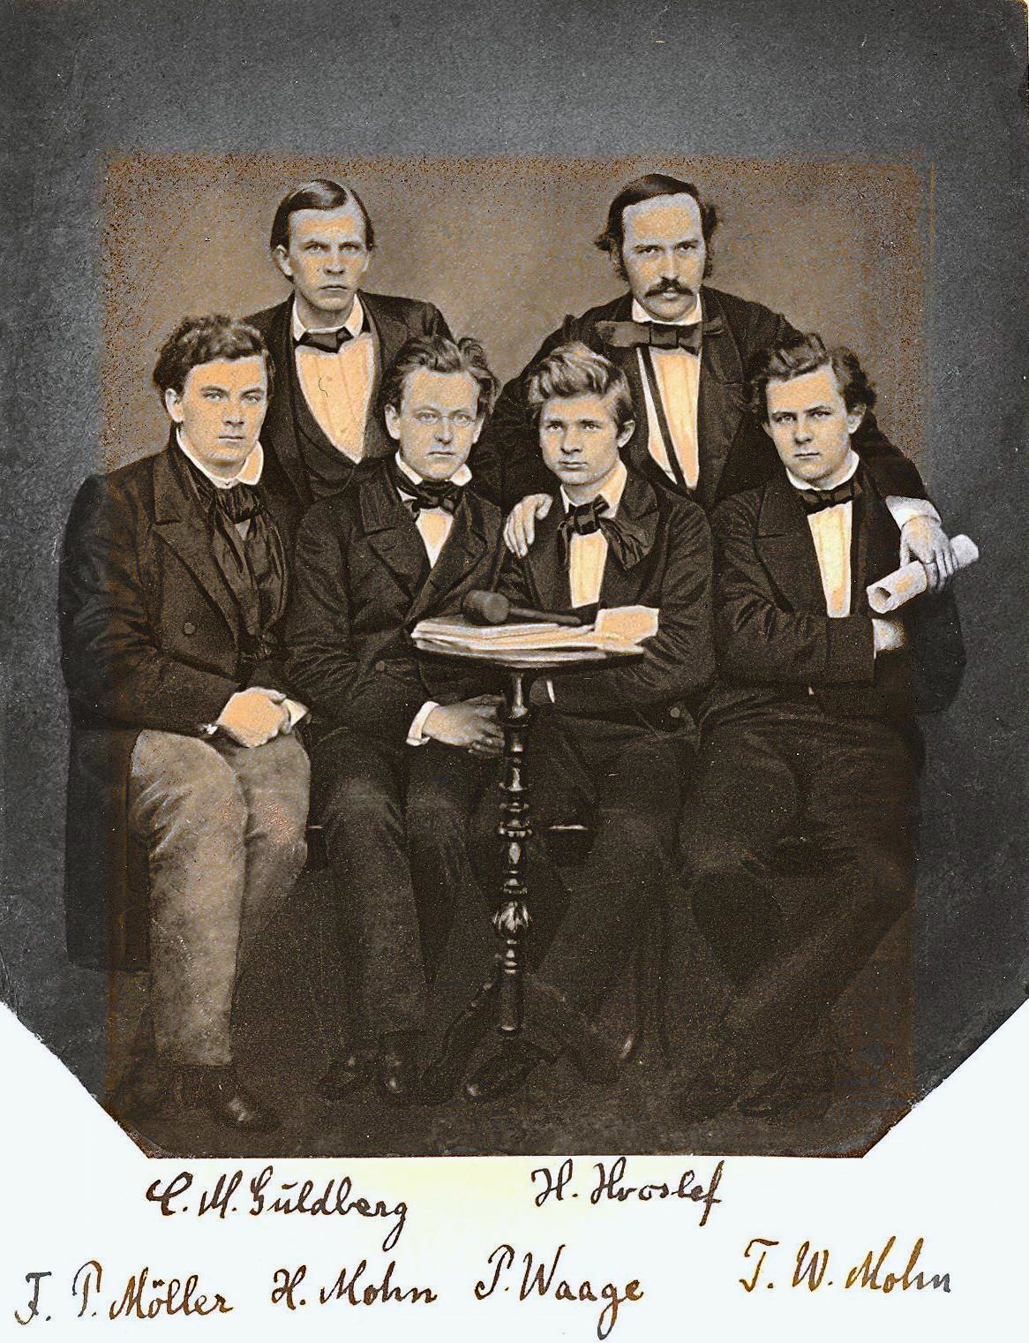
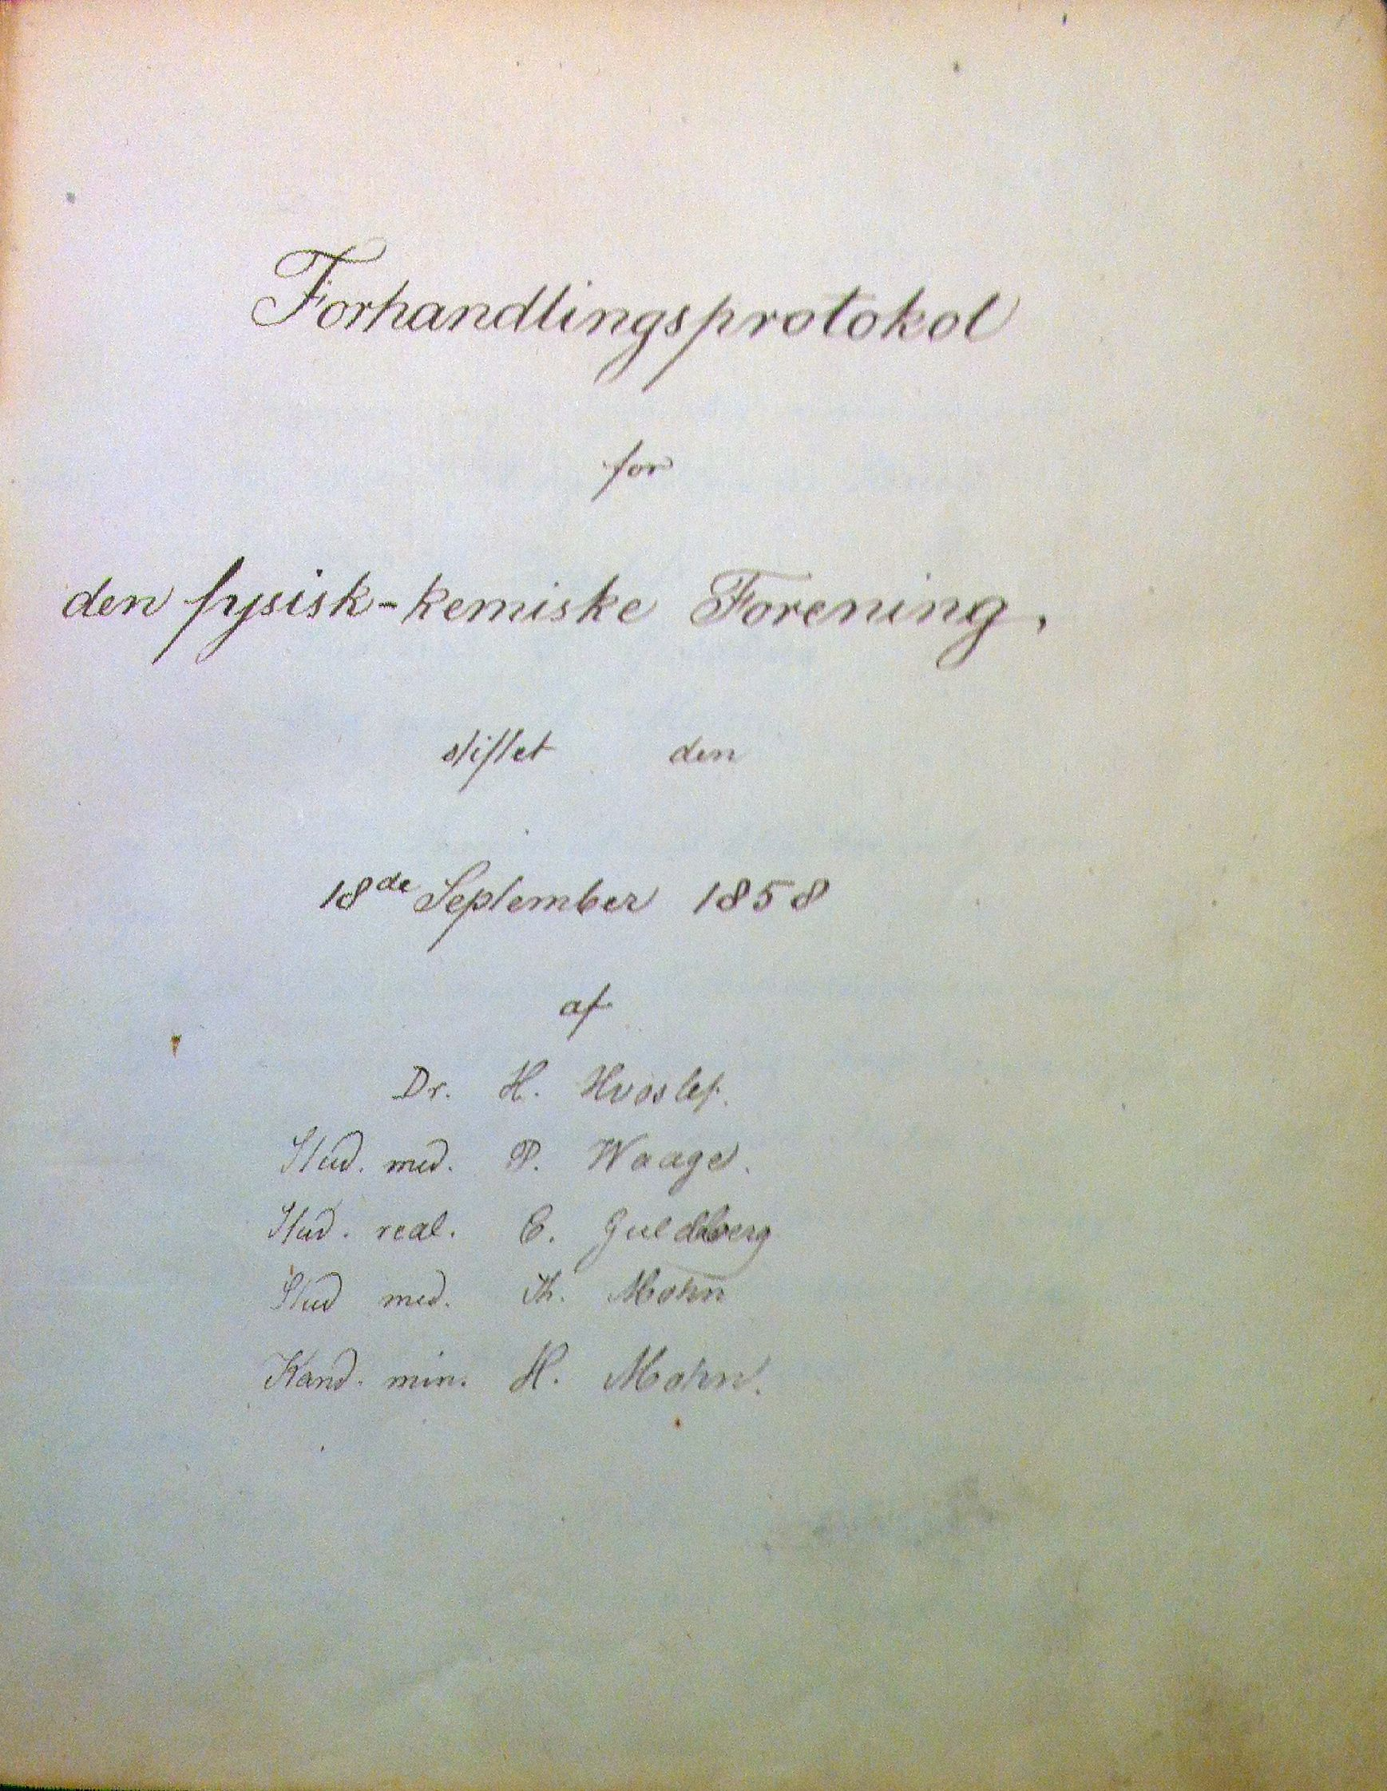
Den fysisk-kemiske forening (1858-60)

Slide 26
Universitsbygningene på Karl Johans gate (fra 1852)
Professorboligen
Domus Media (Midtbygningen)
Domus Biblioteca
Domus Academica (Urbygningen)

Slide 27
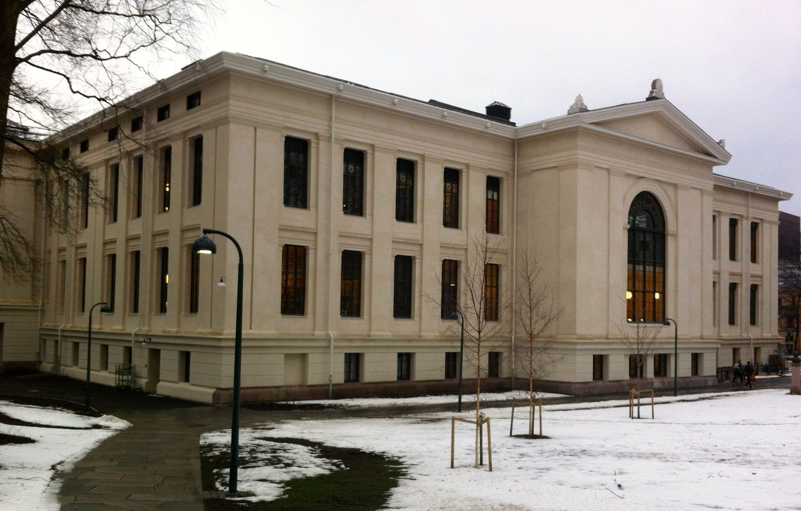
Kjemilaboratoriene lå i midtbygningen

Slide 28
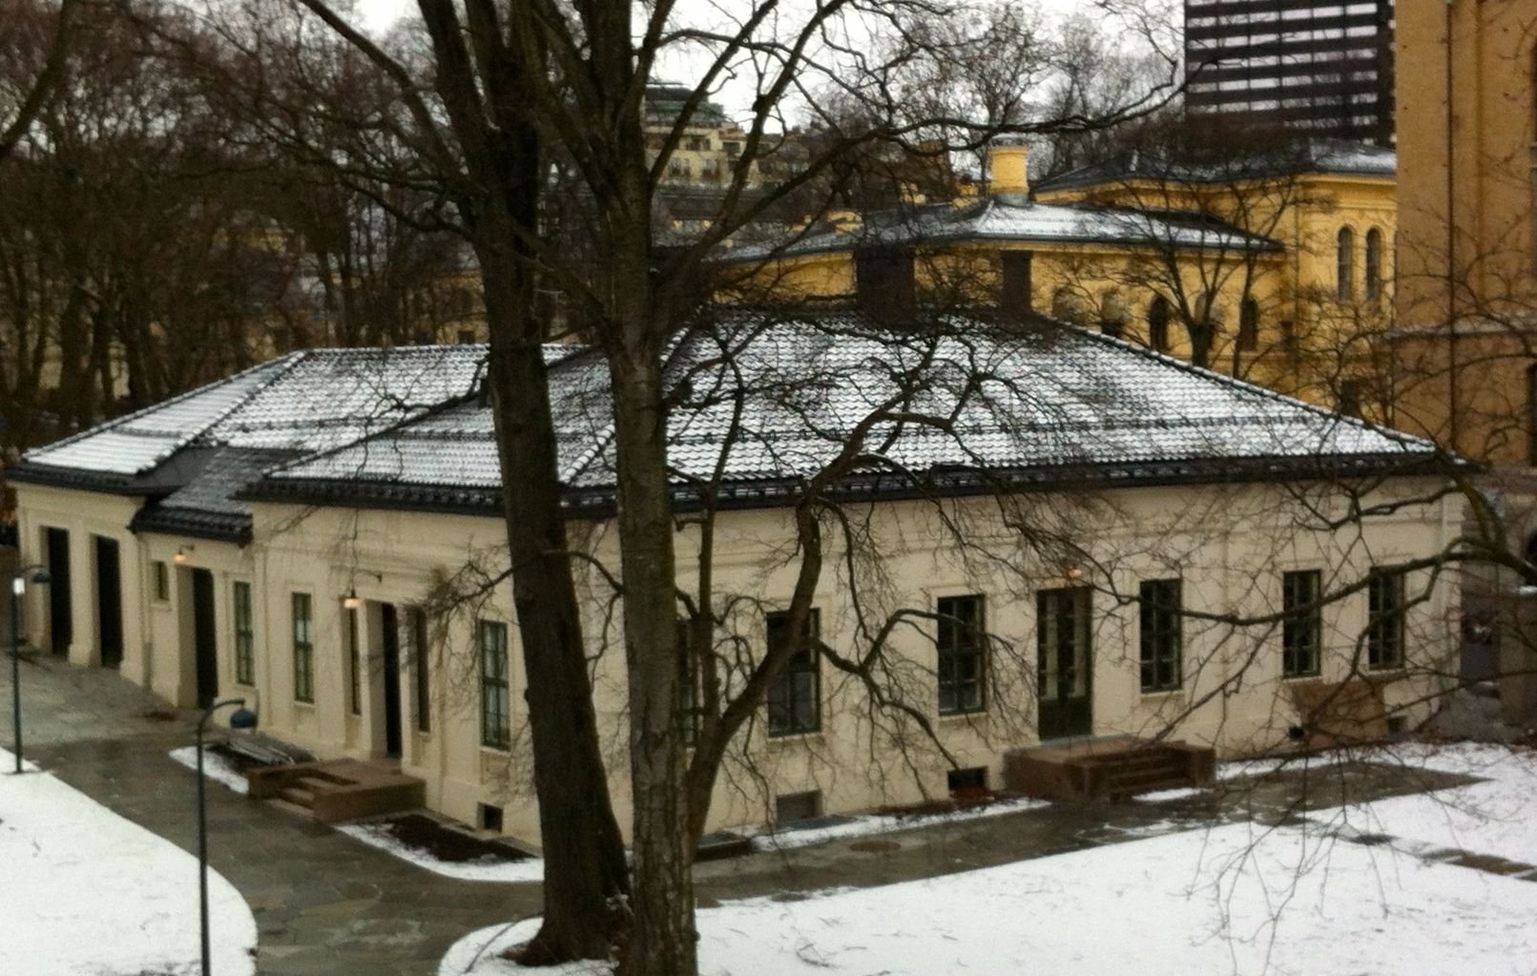
Professorboligen i 2014.
Notes:
How was it possible that the law of mass action was formulated by two unknown scientists in a remote corner of Europe?

Slide 29
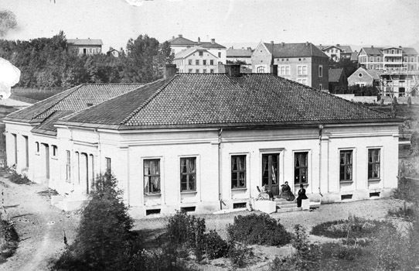
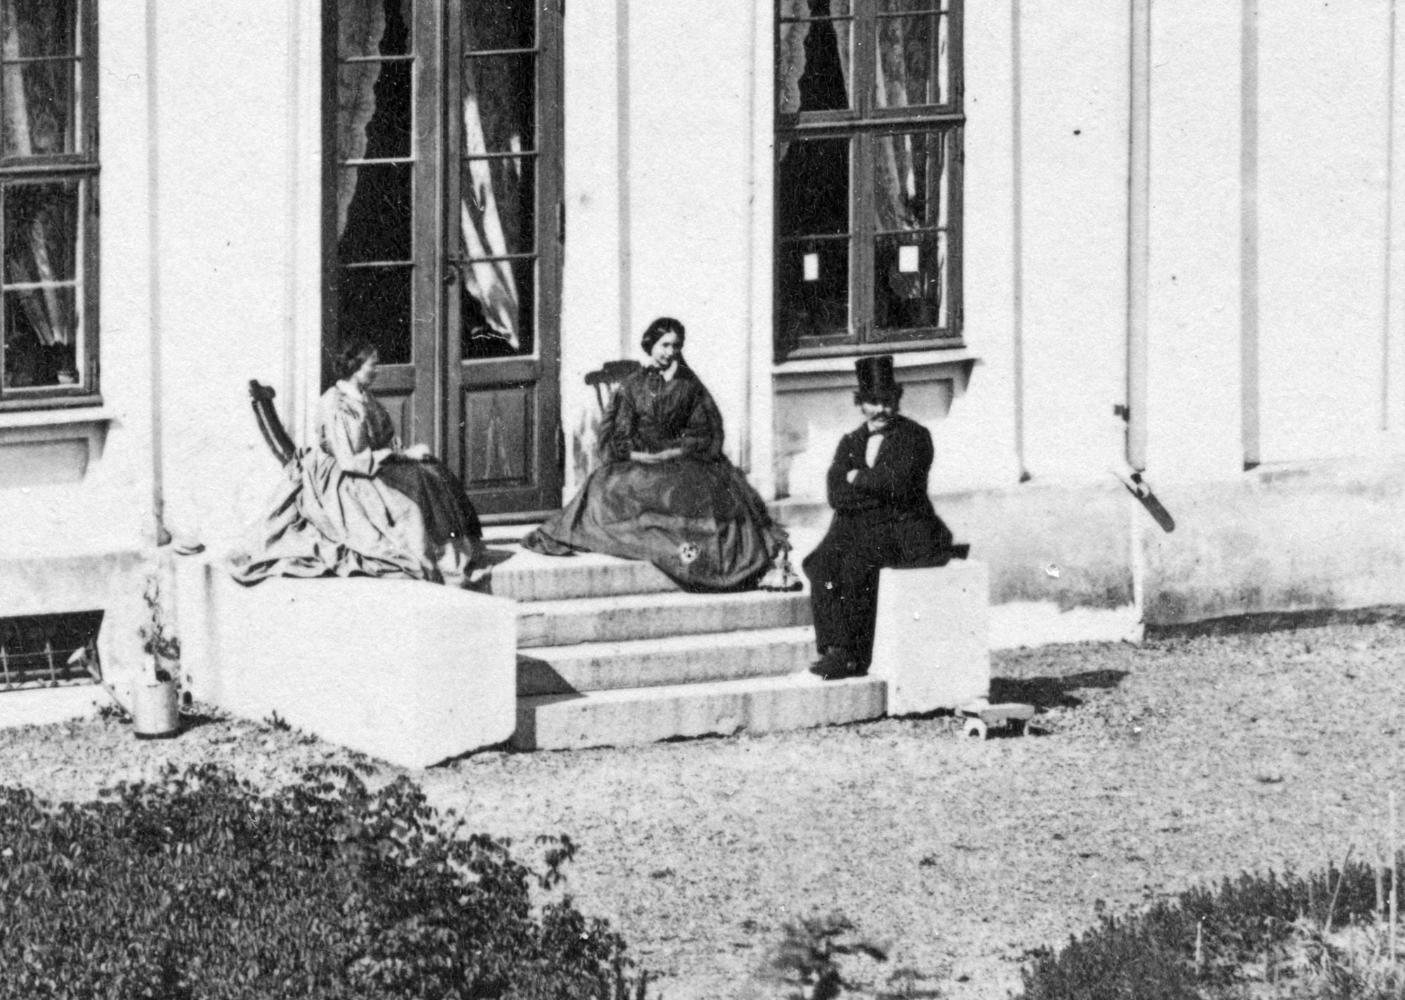
Professorboligen i 1864.
Grotten
Cathrine Hvoslef?
Johanne og Peter Waage?

Slide 30
Massevirkningsloven i dag
Farten på en kjemisk reaksjon er mer komplisert enn antatt av G&W. På veien fra reaktanter til produkter kan det opptre mellomprodukter som bestemmer farten. Så fartsloven er feil.
I dag vet vi at likevektsuttrykket følger fra termodynamikkens lover så det er riktig.
Vi vet også at loven bare er tilnærmet riktig. Avvik fra likevektsuttrykket blir større ved økende konsentrasjon, særlig i saltløsninger. Da innfører man aktivitet i stedet for konsentrasjon.
Det er imponerende at de så det ideelle i sine eksperimenter selv om reaksjonene de analyserte er langt fra ideelle og enkle!

Slide 31
Slutt
Takk for oppmerksomheten!
Les mer:
Kjemi, nr. 6 – 2013: Feiring av massevirkningsloven i skolen
Kjemi, nr. 1 – 2014: Seks artikler om Guldberg-waage-jubileet
Guldberg og Waages lov 150 år: http://www.mn.uio.no/kjemi/tjenester/kunnskap/gw-skolepakke/
Massevirkningsloven 150 år - jubileumsforsøk med karbondioksid:
http://www.mn.uio.no/kjemi/forskning/grupper/skole/gw-karbondioksid.html
Massevirkningsloven 150 år - jubileumsforsøk med kobberioner:
http://www.mn.uio.no/kjemi/forskning/grupper/skole/gw-kobberioner.html

